Slide 1
"The end of temptation : genealogy of a concept"
Nathalie Roelens

Slide 2
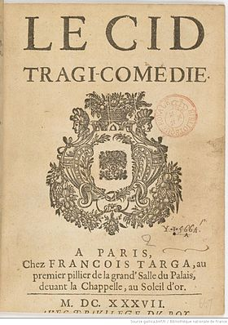
1. The “modal tumult”
prescription interdiction
devoir-faire devoir ne pas faire
x
permissivité facultativité
ne pas devoir ne pas faire ne pas devoir faire
nécessité impossibilité
devoir-être devoir ne pas être
x
possibilité contingence
ne pas devoir ne pas être ne pas devoir être
« amalgame entre les notions de vraisemblance et de bienséance, amalgame parfaitement représenté par l’ambigüité bien connue (obligation et probabilité) du verbe devoir. »
« extravagance »
« ces actions sont contraires aux bonnes mœurs et […] contraires à toute prévision raisonnable : infraction et accident »
Gérard Genette « Vraisemblance et motivation » (1969 )
Algirdas Julien Greimas, « Pour une théorie des modalités » (1983)

Slide 3
Don Giovanni: La ci darem la mano, La mi dirai di sì: Vedi, non è lontano, Partiam, ben mio, da qui. Zerlina: Vorrei e non vorrei, Mi trema un poco il cor, Felice, è ver, sarei, Ma può burlarmi ancor! Don Giovanni: Vieni, mio bel diletto! Zerlina: Mi fa pietà Masetto.
Luigi Da Ponte / Amadeus Mozart, Don Giovanni, 1787
Don Giovanni: Io cangierò tua sorte. Zerlina: Presto... non son più forte. Don Giovanni: Andiam! Zerlina: Andiam!
Duet: Andiam, andiam, mio bene, A ristorar le pene D’un innocente amor.

Slide 4
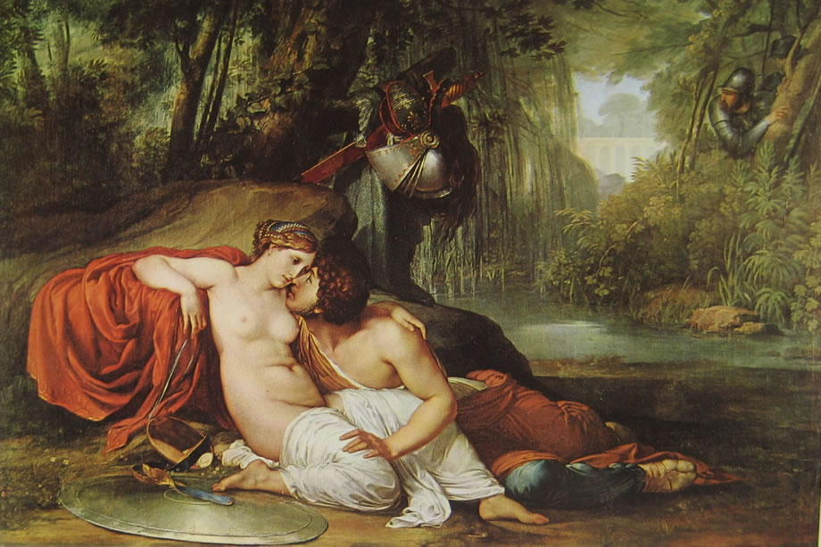
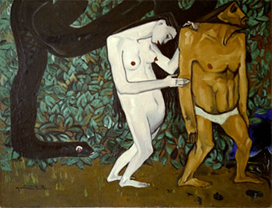
Alice Martinez-Richter, Adam et Eve (1949)
Francesco Hayez, Rinaldo e Armida (1813)

Slide 5
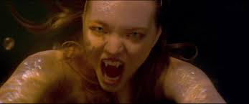
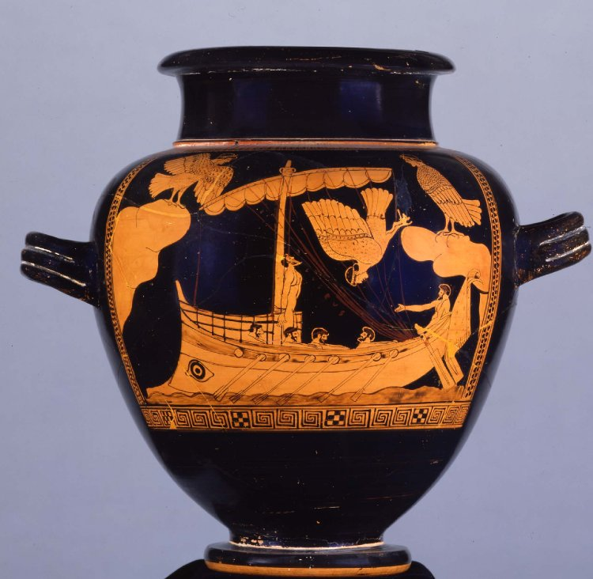
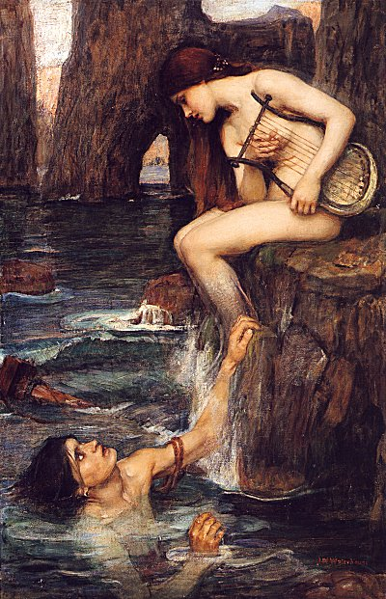
Ulysses tempted by the sirens
AVOIDING THE SIREN TEMPTATION TRAP: A LESSON FROM HOMER by Jonathan McLatchie (CrossExamined.org is a non-profit ministry started in 2006 that conducts dynamic I Don’t Have Enough Faith to Be An Atheist seminars on college campuses, churches, and high schools.)
Pirates of the Carribean 4 : Mermaids attack
John Williams Waterhouse, The Sirens (1900)

Slide 6
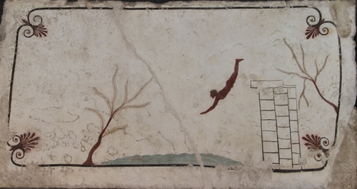
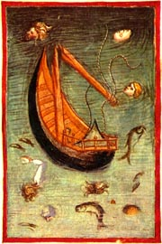
Ulysses tempted by knowledge
« The diver of Paestum is a wonderful incarnation of the de-siderium (< sidus, sideris, “star”), an
inextricable mixture of desire and bemoaning » (Bertrand Westphal, Le monde plausible, Paris, Minuit, 2011)
« Considerate la vostra semenza:
fatti non foste a viver come bruti,
ma per seguir virtute e canoscenza ».
[…]
Tre volte il fé girar con tutte l’acque;
a la quarta levar la poppa in suso
e la prora ire in giù, com’ altrui piacque,
infin che ‘l mar fu sovra noi richiuso. »
(Dante Alighieri, L’inferno, Canto XXVI, 112-142)
The diver, fresco, Paestum, 480 a.c.
Anonimo fiorentino, Il naufragio della nave di Ulisse (1390-1400)
The Pillars of Hercules

Slide 7
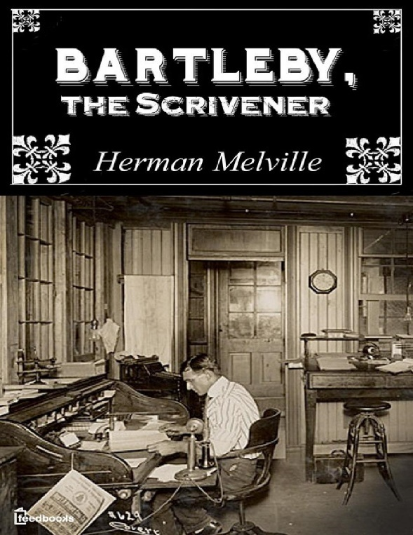
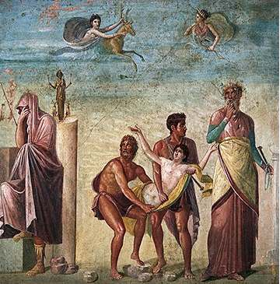
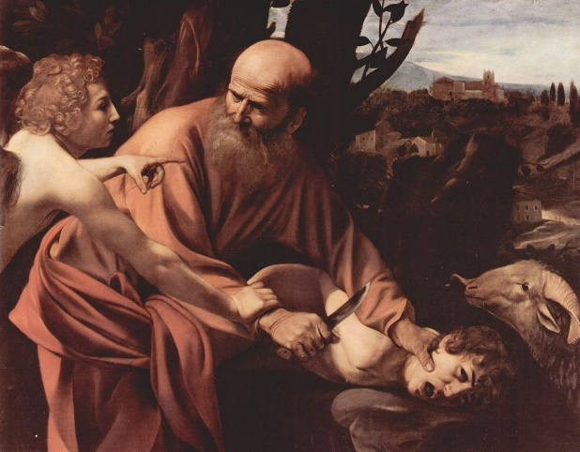
Gilles Deleuze, « Bartleby ou la formule » (1989)
Giorgio Agamben, « Bartleby, o della contingenza » (1993)
Jacques Derrida, « Donner la mort », Ethique du don (1992)
1853
Caravaggio, The Sacrifice of Isaac, 1603
Timanthes, The sacrifice of Iphigenia,
- 4th C , copy Pompeii, 1th C.

Slide 8
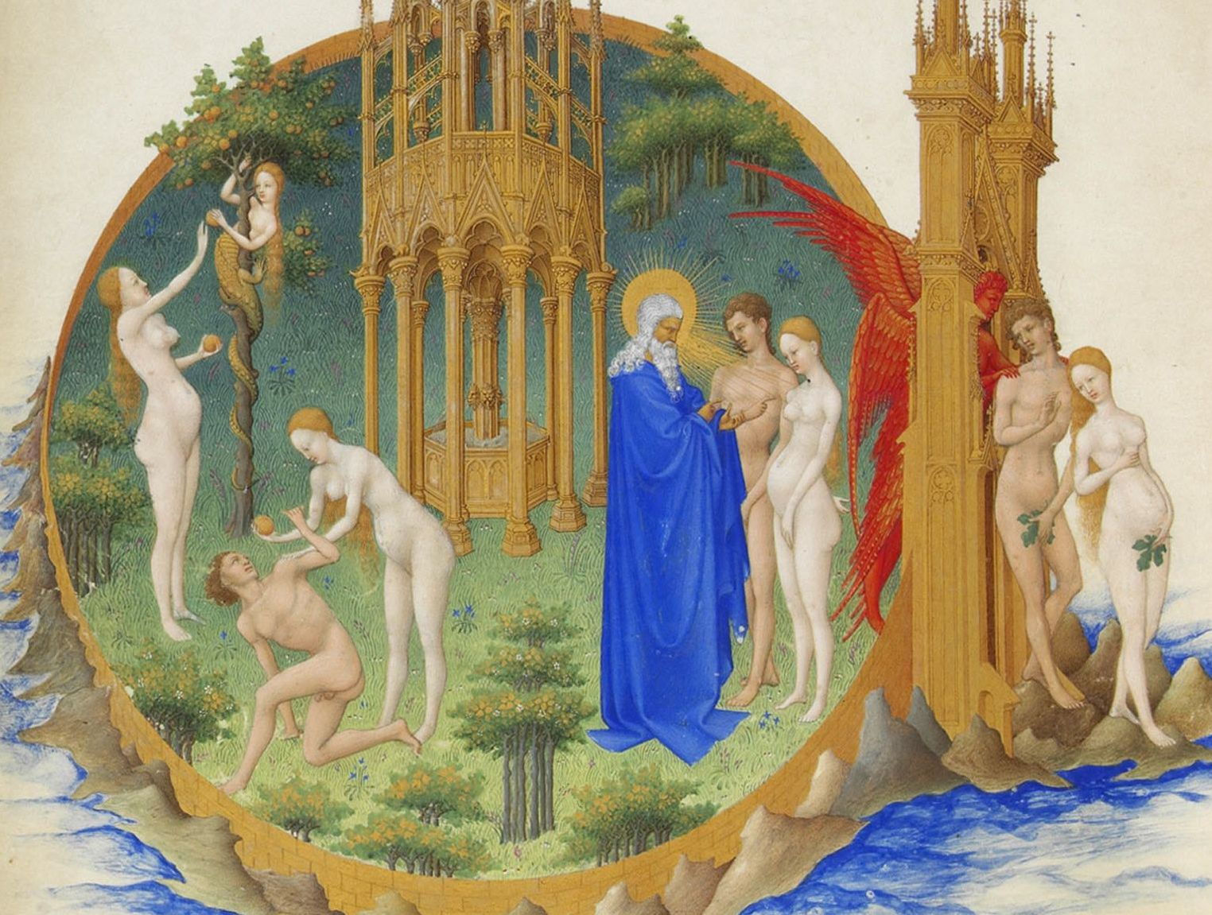
2. Temptation in the arts
Les frères Limbourg, « La Chute et l’Expulsion du Paradis » (1416)

Slide 9
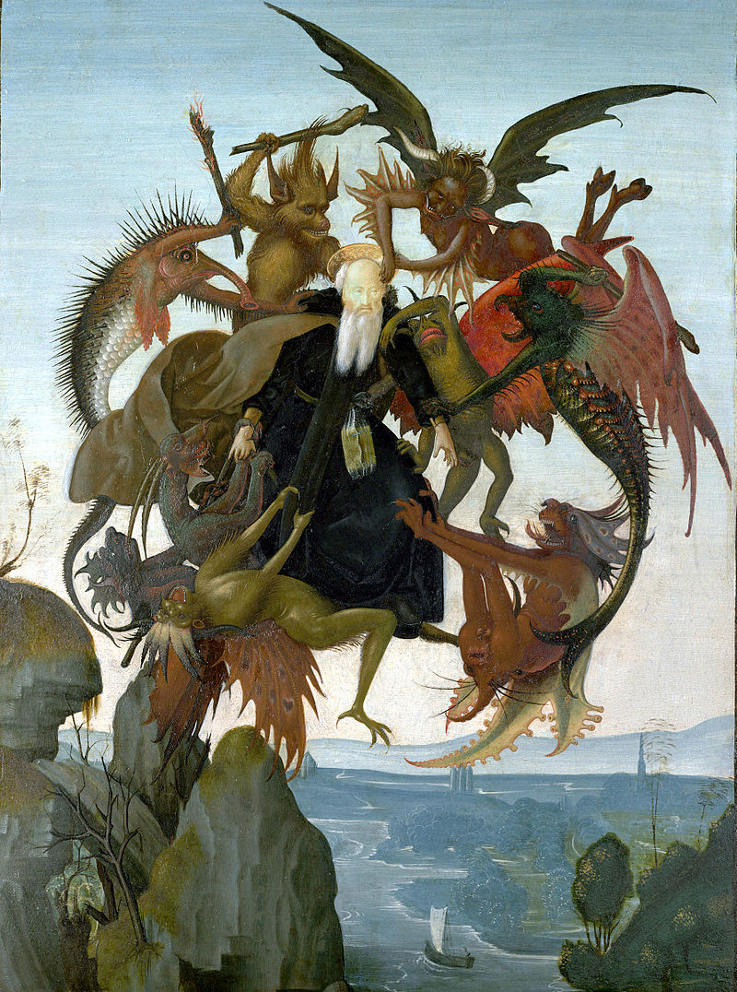
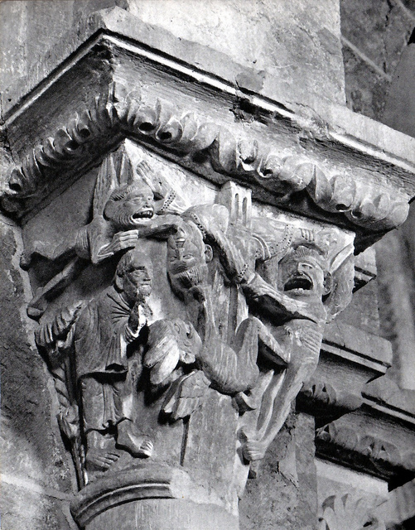
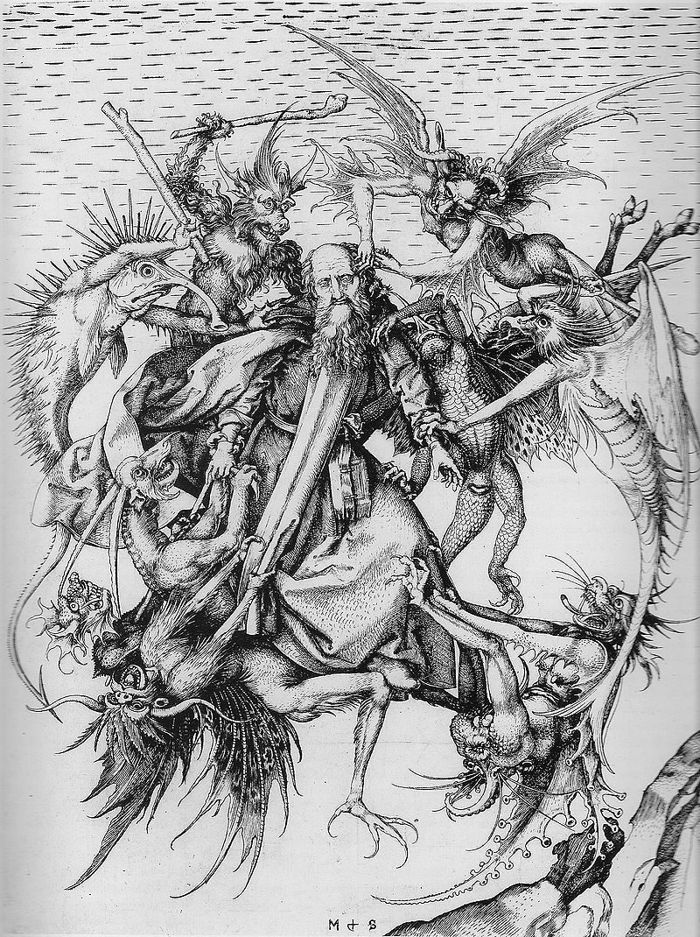
Vision of Saint Anthony, Vézelay
(1150)
Martin Schongauer, The Temptation of Saint Antony (c. 1470)
Michelangelo, The Torment of Saint Anthony,
after Schongauer (c.1487)

Slide 10
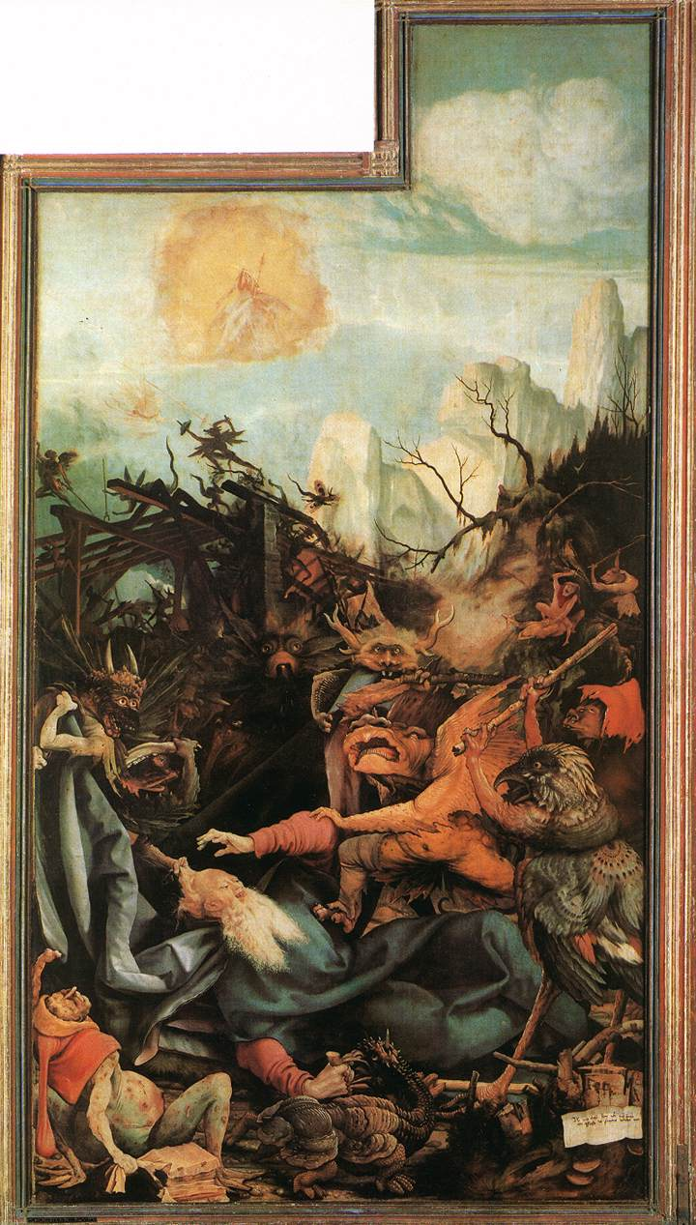
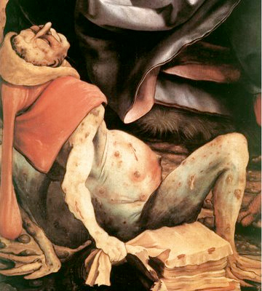
Matthias Grünewald, (c.1512 – 1516)

Slide 11
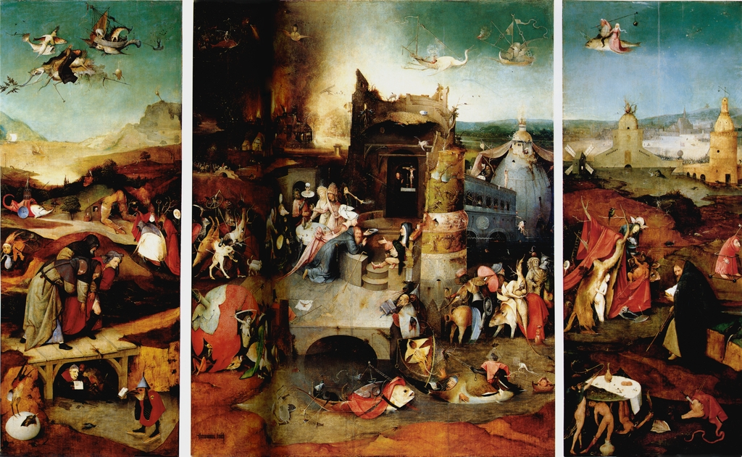
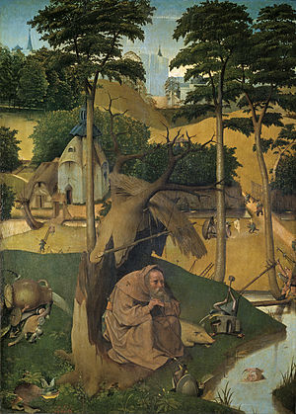
Bosch or follower (c. 1510)
Hieronymus Bosch,The Temptation of Saint Anthony (c. 1501-1516)

Slide 12
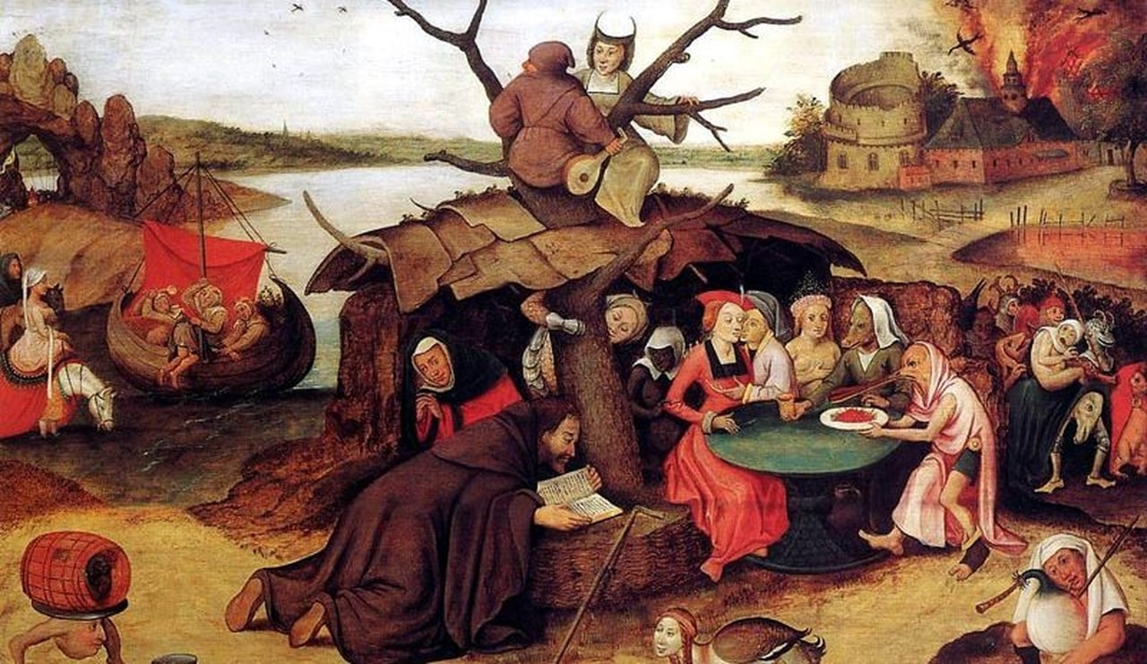
Pieter Brueghel (c.1557)
→ Gustave Flaubert, La Tentation de Saint Antoine, 1874

Slide 13
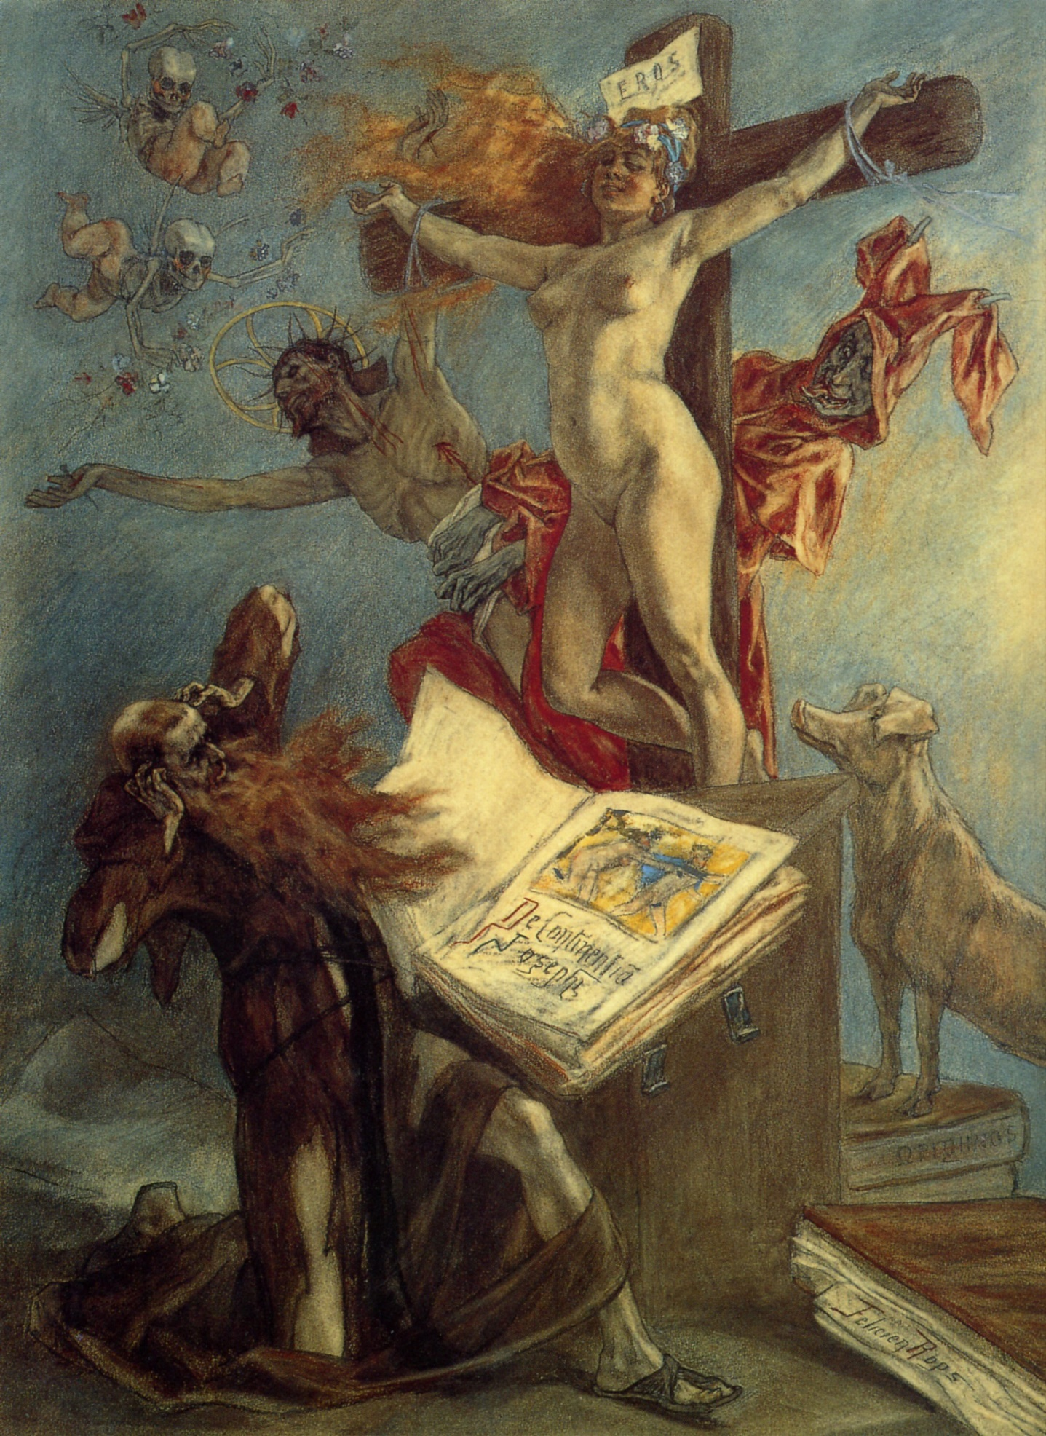
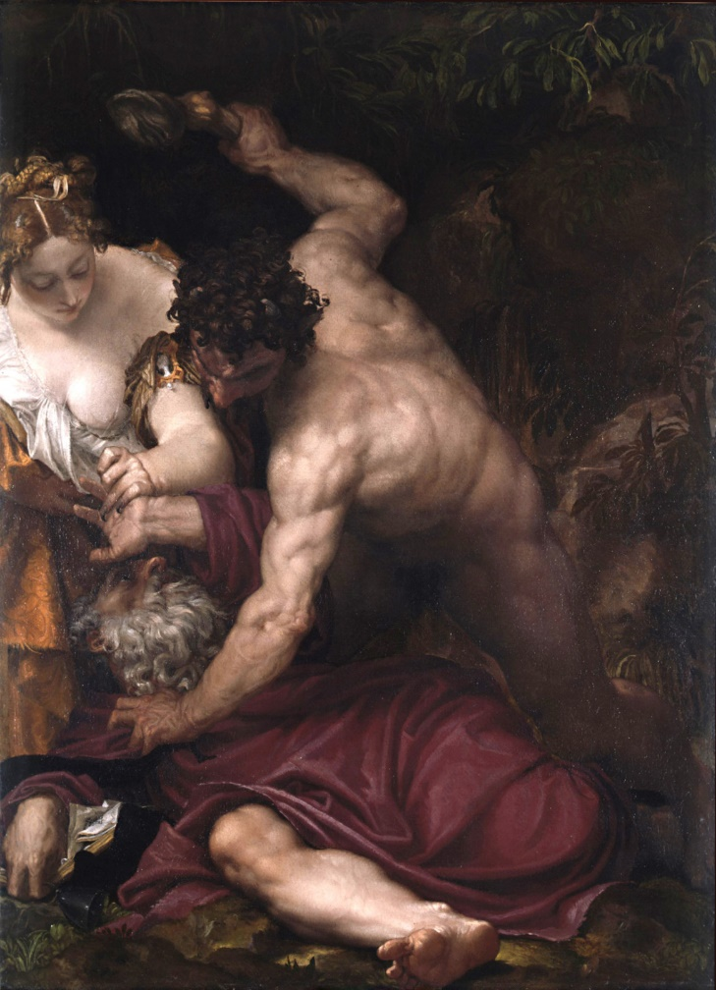
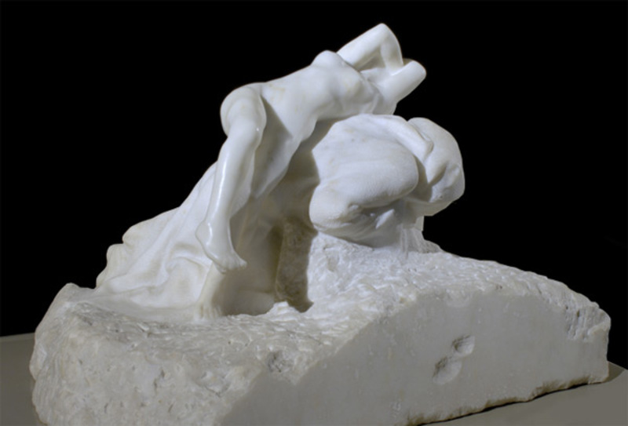
Paolo Veronese (1552)
Felicien Rops (1878)
Auguste Rodin (before 1900)

Slide 14
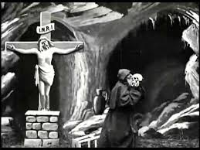
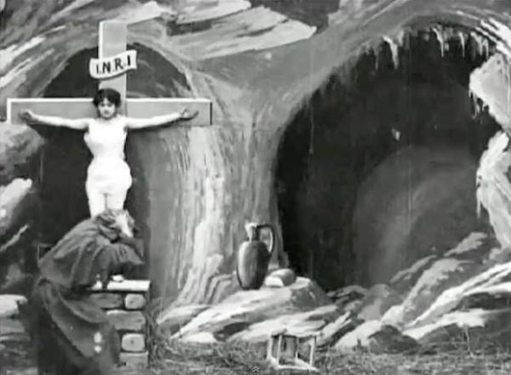
Georges Meliès, La tentation de saint Antoine (1898)
https://youtu.be/YI7fCQv5sIo?t=6

Slide 15
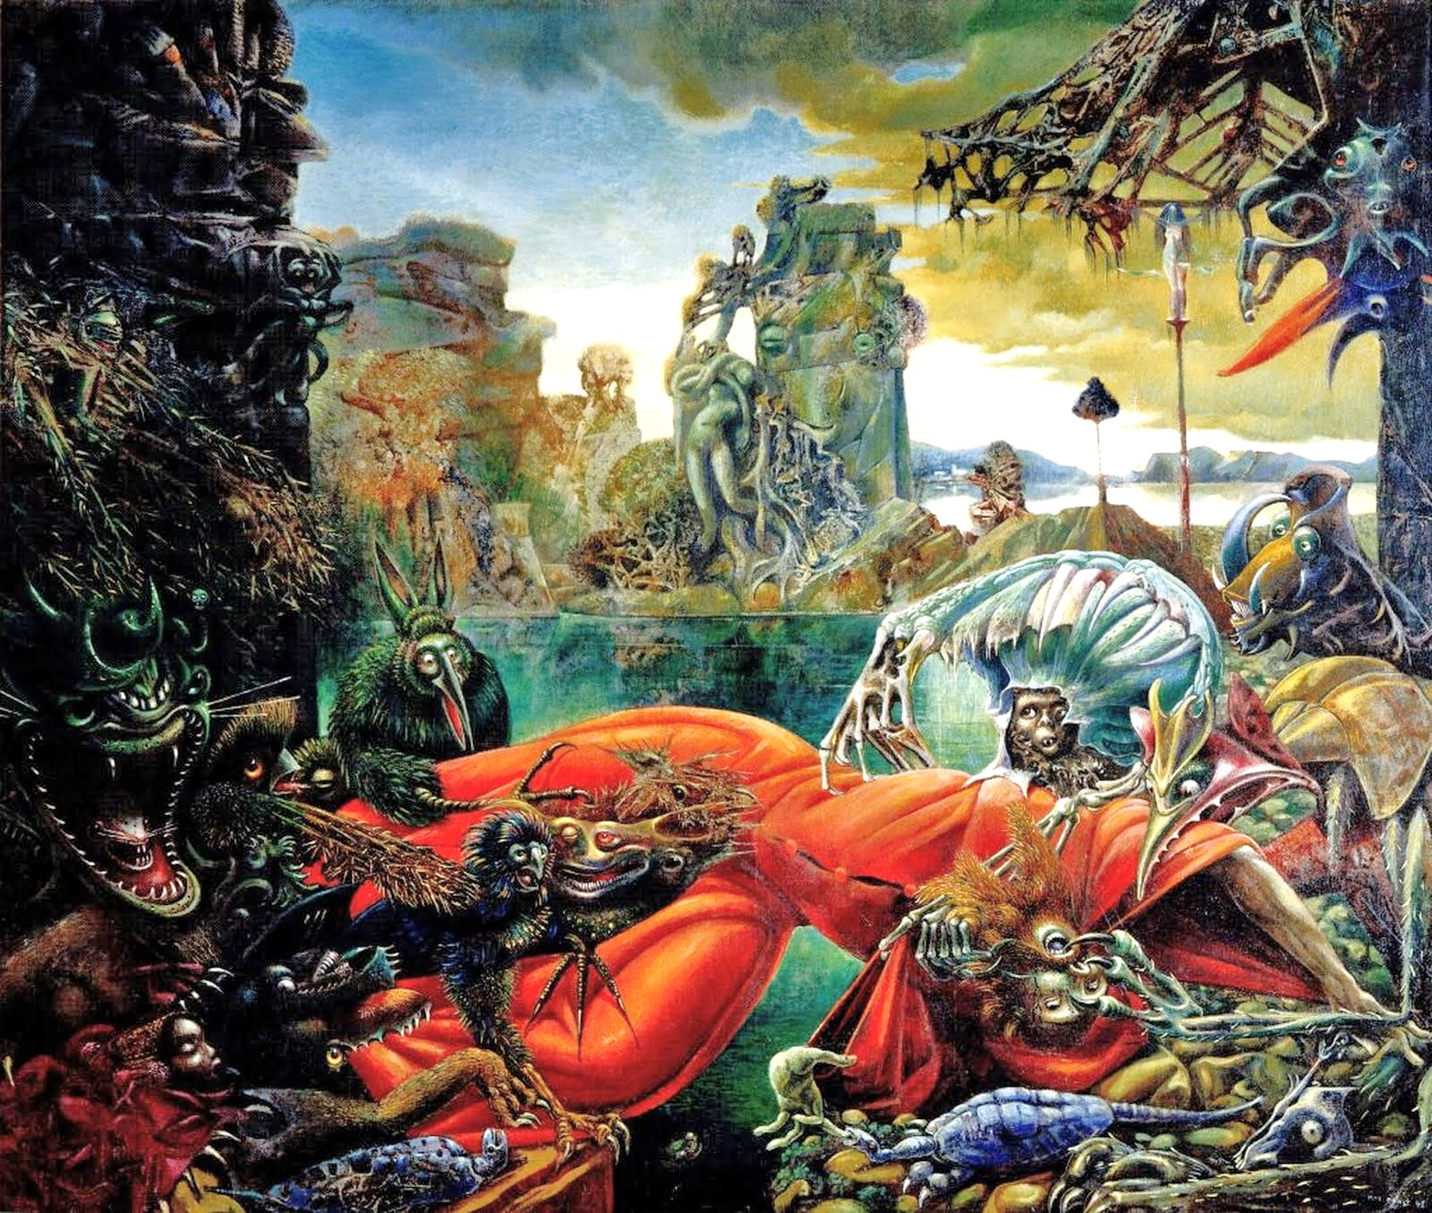
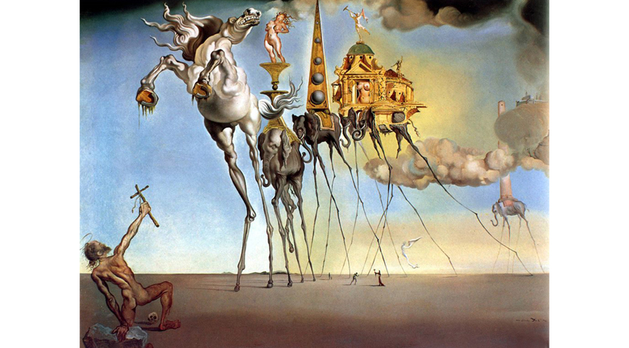
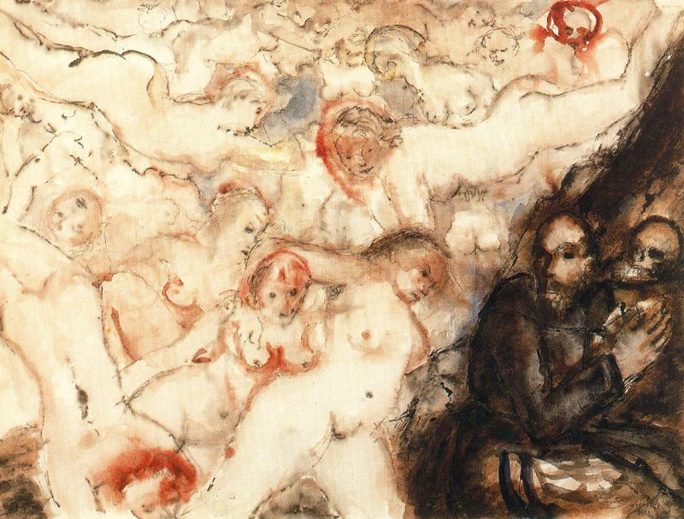
Max Ernst (1945)
Salvador Dalí (1946)
Paul Delvaux (1945)

Slide 16
3. « Remodalization » of the world
The « floating voters » of the French campagn (2017) are a prey and have to be « converted »
Enquête électorale : les indécis détiennent la clé du scrutin présidentiel
A cinq semaines du premier tour de la présidentielle, 66 % des électeurs seulement sont certains d’aller voter, selon la dernière vague d’enquête du Cevipof pour « Le Monde ».
LE MONDE | 17.03.2017 à 11h23
Présidentielle: Les électeurs indécis peuvent-ils faire basculer l'élection?
VOTE A trois semaines du premier tour de la présidentielle, deux électeurs sur cinq affirment que leur choix de candidat peut encore changer... http://www.20minutes.fr
Présidentielle : la chasse aux indécis est ouverte !
Le Parisien 11 avril 2017
Agamben, Bourdieu, Barthes, Cixous

Slide 17
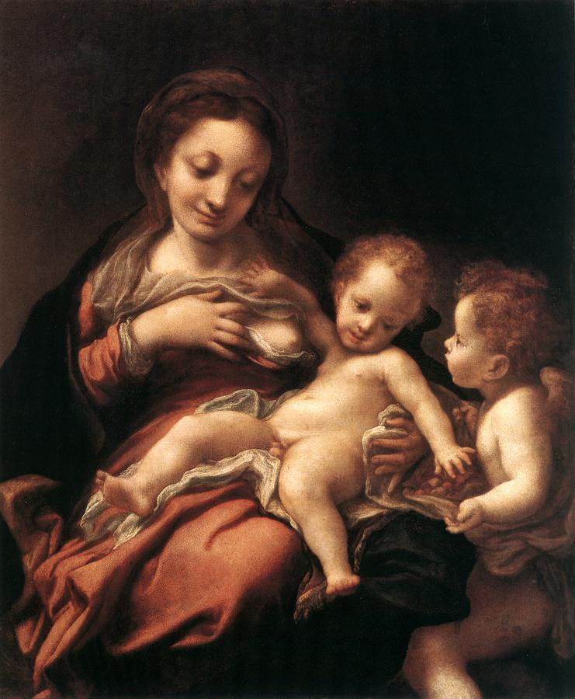
Conclusion : Praise of hesitation
„Es stellt eine Mutter Gottes vor, das Kind in dem Augenblicke, da es zwischen der Mutter Brust und einigen Birnen, die ihm ein Engelchen darreicht, zweifelhaft ist. Also eine »Entwöhnung Christi«“ (Goethe „Neapel, zum 22. Marz“, Italienische Reise, 1817)
Correggio, Virgin and Child with an Angel (Madonna del Latte) (c. 1522–1525)

